Slide 1
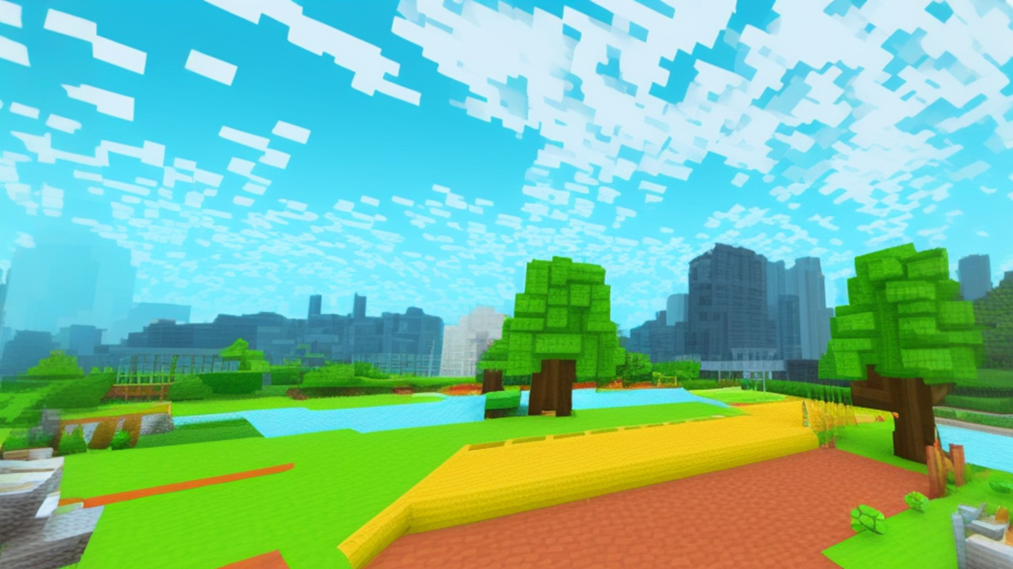



РЕ
РИ
РУ
РО
РА

